Slide 1
Cell-free circulating DNA
as a biomarker of several human diseases
Sergey Chasovskikh, M.D., Ph.D.
Lombardi Comprehensive Cancer Center
Georgetown University
Washington, DC

Slide 2
Cell-free DNA concentration in the normal= 0-50 ng/ml, 60–100 bp fragments
The increased levels of plasma cfDNA have been reported in a number
of clinical disorders like
cancer,
stroke,
trauma,
myocardial
infarction,
autoimmune disorders,
pregnancy-associated complications.

Slide 3
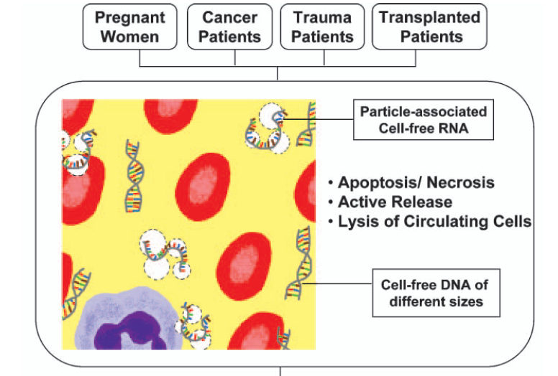

Slide 4
Mechanisms of release of cell-free DNA into circulation
Apoptosis
Actively Released DNA from cells
Necrosis

Slide 5
In healthy individuals, the concentration of circulating DNA is low, because dead cells are removed efficiently from circulation by phagocytes. Circulating DNA has a short half life (10 to 15 minutes) and is removed mainly by the liver Accumulation of DNA in the circulation can result from an excessive release of DNA caused by massive cell death, inefficient removal of the dead cells or a combination of both.
In various diseases, such as cancer, autoimmune disease, sepsis or myocardial infarction, elevated levels of circulating DNA.
Circulating DNA concentrations are elevated early in patients with trauma, stroke, and ACS, and are generally highest in patients with a high risk of death.

Slide 6
Various pathways by which nucleic acids are released into circulation
Circulating Cancer Cells
Lysis
Circulation DNA
Actively Released DNA
Necrosis
Ribonucleo-Protein Complex
Apoptosis
Internucleosomal
Cleavage Chromatin

Slide 7
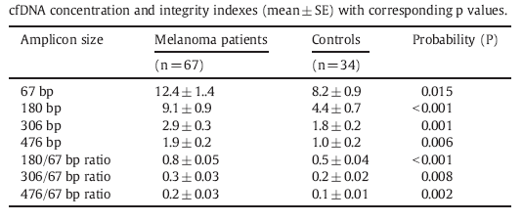
Cancer
Cell-free DNA concentration in the cancer = 50-5000 ng/ml
DNA concentration in plasma can be influenced by tumor stage, size and location

Slide 8
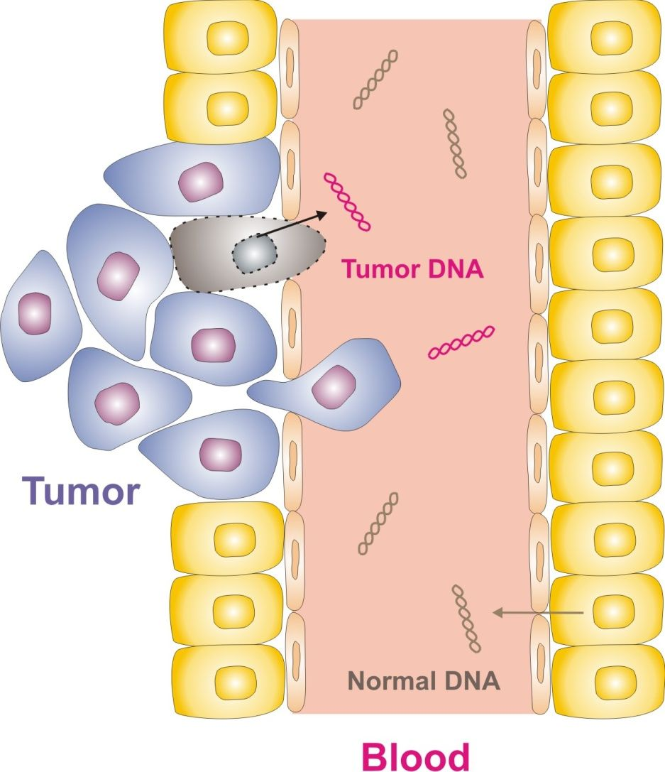

Slide 9
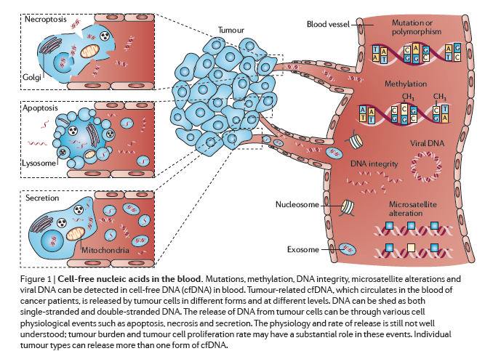
Genometastasis

Slide 10
Alterations of cfDNA as cancer biomarkers
Concentration of cfDNA in cancer >healthy
High Fragmentation cfDNA
Mutations in oncogenes and tumor suppressor genes
Microsatellite alterations (microsatellite instability and loss of heterozygosity)
Epigenetic alterations (play a role in many cellular processes, including chromatin
remodeling, imprinting, gene silencing, X chromosome inactivation and carcinogenesis)

Slide 11
High Fragmentation cfDNA in Cancer
145-400 bp <80 bp
Liquid biopsy
Accurate ctDNA quantification is now made possible enabling a novel examination
of ctDNA as cancer biomarker. Size profiling determination could
appear as additional potential biomarker, especially during cancer patient monitoring.

Slide 12
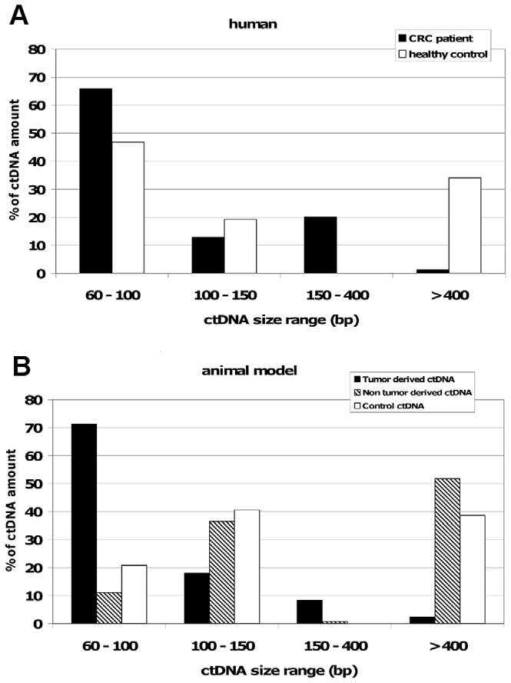

Slide 13
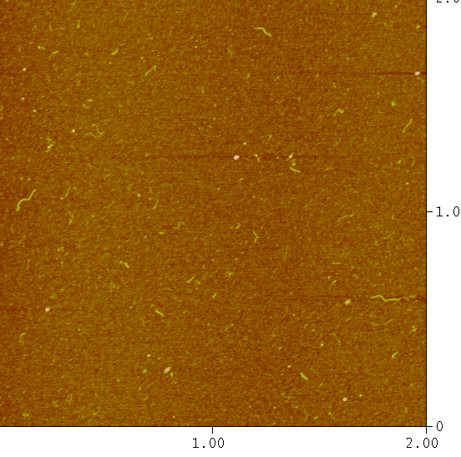
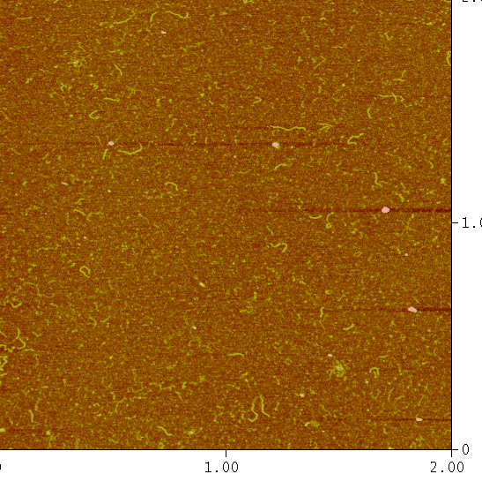

Slide 14
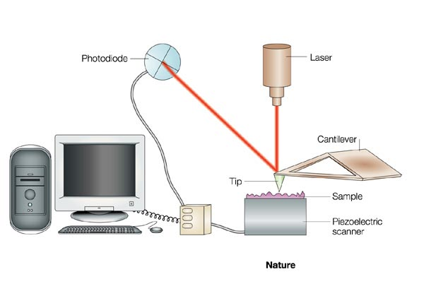
Atomic Force Microscopy

Slide 15
Monitoring of the Cancer Radiotherapy

Slide 16
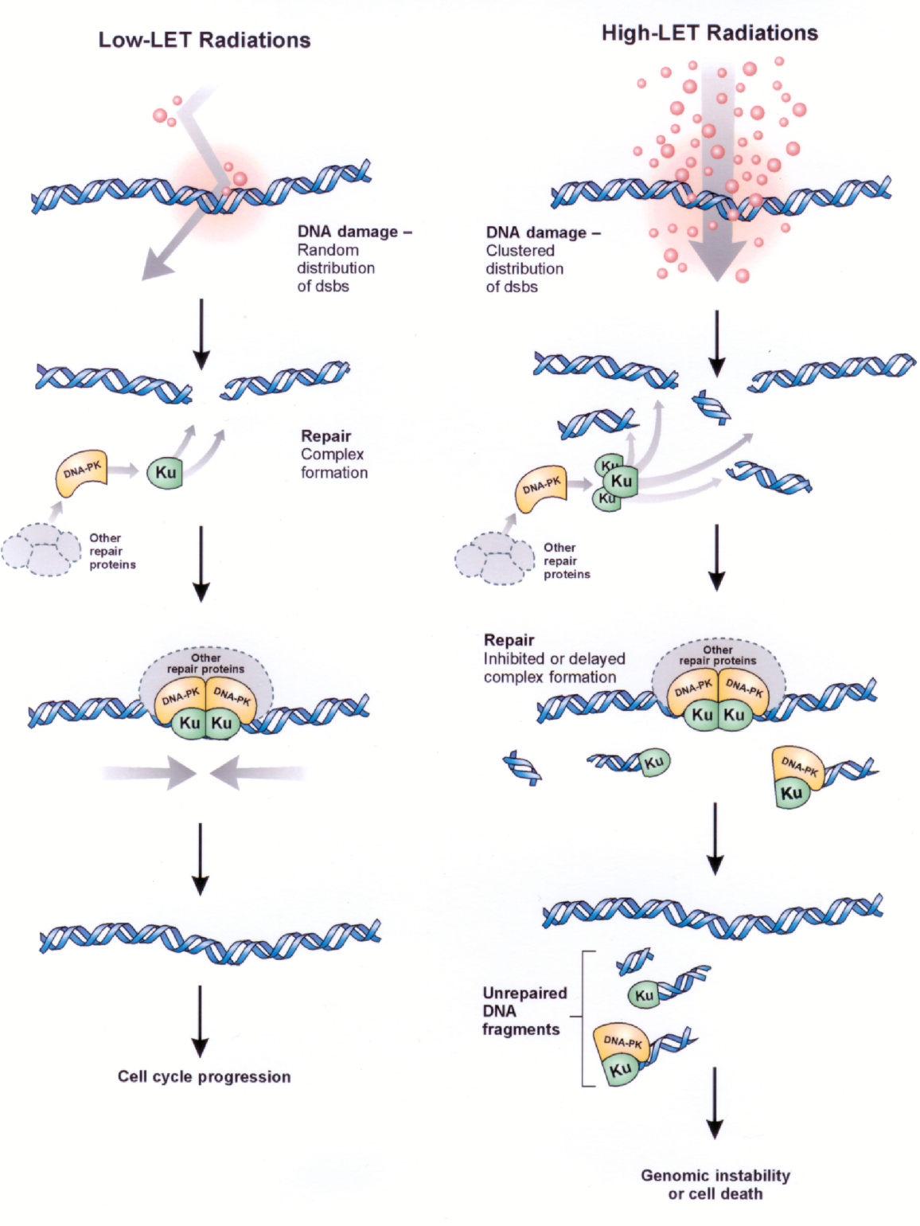
Высокоинтенсивные (high LET) альфа-частицы

Slide 17
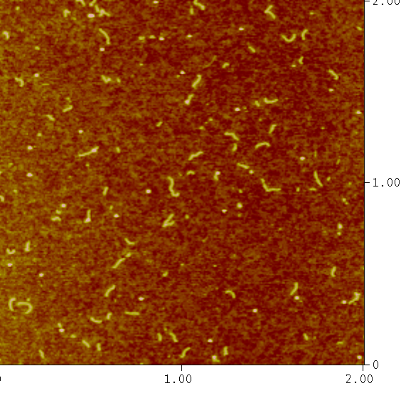
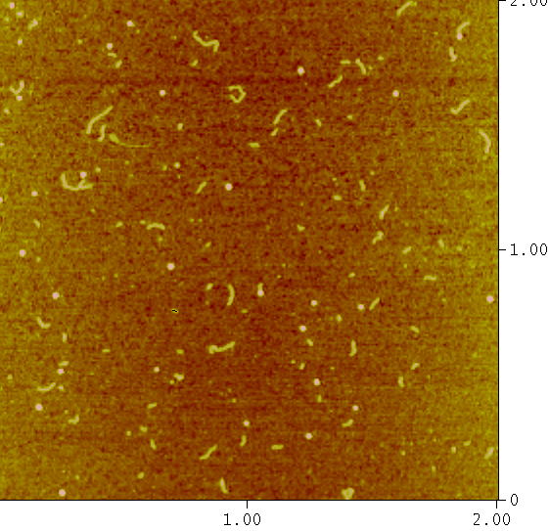

Slide 18
Cell-free DNA and cardiovascular diseased
Stroke
Trauma
Acute Coronary Syndrome

Slide 19
При остром инфаркте миокарда концентрация внеклеточной ДНК в плазме крови больного возрастает в среднем в 5 раз по сравнению с концентрацией в крови здоровых доноров, а концентрация одного из фрагментов ДНК – транскрибируемой области рибосомного повтора (ТОрДНК), возрастает в 12 раз.
При хронической ишемической болезни сердца содержание внеклеточной ДНК существенно не отличается от нормы, но содержание ТОрДНК в ней в 4,8 раз выше нормы, а в сыворотке - в 7 раз выше. Эта последовательность ДНК накапливается в сыворотке из-за того, что богата гуанином и цитозином, благодаря чему более устойчива к действию ферментов, разрушающих ДНК.
Разные фрагменты ДНК человека по-разному влияют на работу клеток миокарда. Эксперименты, показали, что фрагменты, богатые аденином и тимидином, увеличивают частоту сокращений клеток сердечной мышцы в 2-2,5 раза, а фрагменты, богатые гуанином и цитозином, такие, как ТОрДНК, уменьшают частоту сокращений в 1,5-2 раза.
Накопление ТОрДНК в сыворотке крови больных острым инфарктом миокарда может влиять на сократительную функцию клеток и, следовательно, работу сердца.

Slide 20
В гидравлике известен так называемый эффект Томса: если в вязкую жидкость добавить линейный высокомолекулярный полимер в очень низкой концентрации , это приведет к снижению гидродинамического сопротивления в струе.
Когда поток жидкости становится турбулентным, малые дозы полимера уменьшают вторичное вихреобразование. В опытах на атероматозных сосудах у животных внутриартериальное введение синтетического полимера в малой дозе приводило к увеличению диаметра церебральных артерий и восстановлению мозгового кровотока до 80-90% от исходного, эффект сохранялся в течение недели.
В плазме крови здоровых людей были обнаружены длинные фрагменты ДНК, сопоставимые по молекулярной массе с полимерами Томса. Оказалось, что у больных с ишемическими инсультами содержание ДНК в плазме возрастало семикратно, а в тяжелых случаях - двадцатикратно, причем она была представлена короткими фрагментами.
Такие низкомолекулярные фрагменты ДНК повышали вязкость крови и способствовали тромбообразованию.

Slide 21
Actively Released DNA from cells -
Intracellular and Intraorgan Messenger?

Slide 22


